Slide 1

A “EPIDEMIA” DE PARTOS CESÁREOS NO BRASIL
Projeto Aplicado II

Slide 2
O Brasil apresenta uma das maiores taxas de partos cesáreos do mundo
Mesmo a recomendação da Organização Mundial da Saúde (OMS) recomendando um limite de 15%, superamos os 55% do total
O SUS é considerado um dos maiores sistemas de saúde públicos do mundo
Atendendo mais de 200 milhões de pessoas, estabelece que a saúde é um direito de todos, e dever do Estado, sob o príncípio da universalidade, integralidade e equidade

Slide 3
Desequilíbrio das vias de parto
Cesárea como método mais comum =
Saúde
Gestão Pública
Aumento de risco de infecções hospitalares
Prematuridade
Recuperação mais lenta
- Custos elevados para o SUS em procedimentos cirúrgicos

Slide 4
Objetivo
Desenvolver um modelo analítico e preditivo sobre a incidência de partos cesáreos no Brasil, utilizando a base de dados do SINASC para identificar os principais fatores indutores dessa via de parto.
Identificar os principais fatores que induzem a cesárea no Brasil

Slide 5

Pilares extraídos do SINASC (Sistema de Informação sobre Nascidos Vivos)
01
02
03
Pilar Socioeconômico
Pilar Operacional/Sazonal
Pilar Clínico/Assistencial

Slide 6
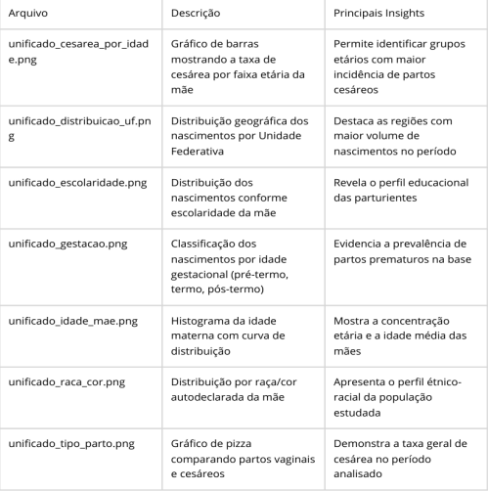
Descobertas dos Dados
A idade média das mães está entre 26 e 27 anos
A média das gestações é de 38 semanas (sendo o ideal entre 39 e 40 semanas)
Muitos valores ausentes na coluna de escolaridade (mais de um milhão)

Slide 7

3.500.000
Esse é o número de registros entre 2022 e 2023 que foram analisados através do algoritmo Random Forest, não buscando apenas correlações clínicas, mas também mapeando o comportamento sistêmico do atendimento obstétrico brasileiro
A visão adotada foi a clássica 70% para treinamento e 30% para validação

Slide 8
Quantificando a Acurácia
A acurácia de 63% poderia ser vista como uma limitação, porém, neste estudo, o "erro" é um achado muito importante.
Se o modelo atingisse 100% de precisão, significaria que a via de parto é um evento puramente matemático e determinístico.
Estamos tentando prever uma decisão que envolve comportamento humano, cultura médica, conveniência de agenda, pressão social. Nada disso está nos números do SINASC.

Slide 9
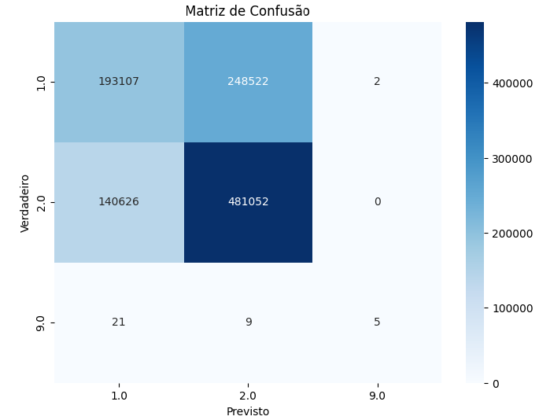
Matriz de Confusão
A avaliação da performance foi aprofundada através de uma matriz de confusão, permitindo a análise da sensibilidade e especificidade do modelo
Precisão
Recall
F1 Score

Slide 10
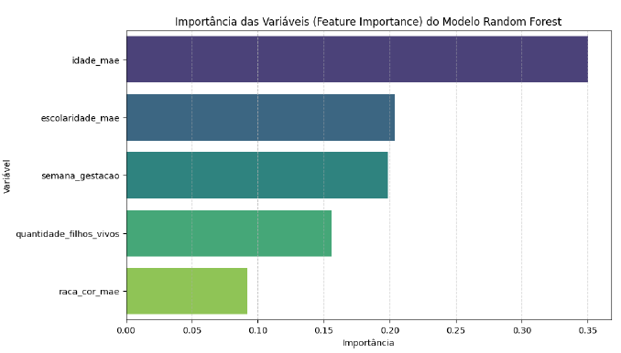
Descobertas dos Dados
Ao contrário do esperado, o modelo aponta que quanto mais consultas de pré-natal a gestante faz, maior a probabilidade de ela ter uma cesárea.
Nessa ótica, o pré-natal está sendo mais tratado como conveniência logística do que acompanhamento para segurança e bem-estar das mães e bebês

Slide 11
Quantificando a Subjetividade
Os 37% de “erro” do modelo representam a influência de fatores que não estão registrados na base de dados, como:
Medo da dor do parto normal
Conveniência da agenda do obstetra
Comorbidades subnotificadas

Slide 12
Conclusão
Os dados sustentam a premissa de que fatores não clínicos são determinantes na decisão da via de parto no Brasil.
O pré-natal atua como indutor de cesáreas, incentivando o agendamento ao invés da espera ativa.
O modelo atual serve como uma base sólida para políticas de intervenção e para o refinamento da coleta de dados assistenciais.

Slide 13
Obrigada!
Giovanna da Silva Santos – 10747002
Julia Petra Teixeira Chaves - 10746236
Larissa Jacinto Bispo Christofoletti - 10747730

